Slide 1
画面設計

Slide 2
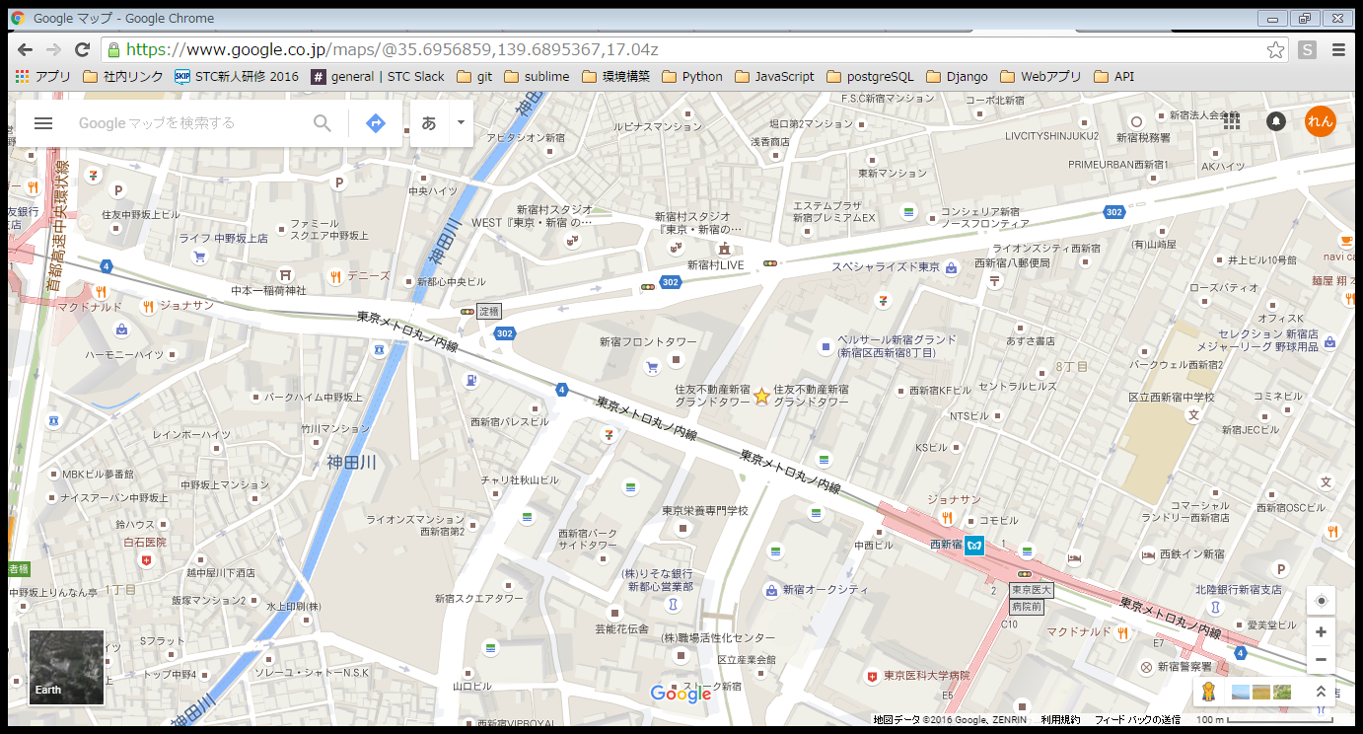
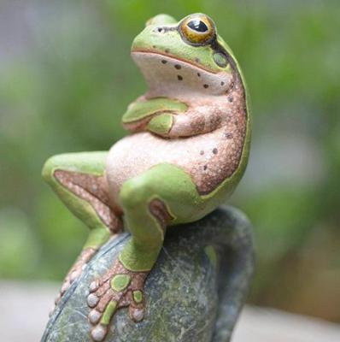
初期状態
出
tis
目
検索
初期状態
・出発地の欄にTIS(新宿グランドタワー)が入力済み
・出発地の周辺マップが表示

Slide 3
目的地を入力して場所を表示
出
tis
目
インテック
検索
(株)インテック
インテックHD
インテック テクノロジー
会社名を入力して複数存在する場合、
会社名を左下にリストで表示

Slide 4
目的地までのルートを表示
出
tis
目
インテック
検索
(株)インテック
インテックHD
インテック テクノロジー
客先の会社を選択する

Slide 5
目的地までのルートを表示
出
tis
目
インテック
戻る
検索
経路①
経路②
経路③
そこまでの経路の候補を表示(徒歩 + 電車)

Slide 6
目的地までのルートを表示
出
tis
目
インテック
戻る
検索
経路①
経路②
経路③
経路を選択する

Slide 7
目的地までのルートを表示
出
tis
目
インテック
検索
経路①
現在の時刻： ○時○分
徒歩 ○分
電車 ×駅~△駅
徒歩 □分
到着予定時刻: ○時○分
そこまでの経路を表示(徒歩 + 電車)

Slide 8
会社概要を表示
出
tis
目
インテック
検索
(株)インテック
インテックHD
会社概要(wkiの予定)
関連ニュース
インテック テクノロジー
マップ上のピンをクリックすると会社概要と
関連するニュースへのリンクが表示

Slide 9
関連ニュースの表示
出
戻る
tis
目
インテック
ニュース①
ニュース②
会社概要(wkiの予定)
関連ニュース
ニュース③
経路が表示されていた箇所に重ねる形で
客先が関連しているニュースを表示
(客先の業界ニュースではなく、客先が業界に どのような貢献をしているか、などの情報を予定)

Slide 11
出
tis
目
インテック

Slide 12
目的地(会社名)を入力
出
tis
目
インテック

